Slide 1
티소프트 전자계약시스템
고객플랫폼
Ver. 0.4
2022.07.31

Slide 2
제·개정 이력
제·개정일 | Version | 제·개정 내용 | 작성자 | 검토자 | 승인자
2022.07.28 | 0.1 | 최초작성 | 이기영
2022.07.29 | 0.2 | 화면설명추가 | 이기영
2022.08.06 | 0.3 | 기능 및 설명 변경 | 이기영
2022.07.31 | 0.4 | 클립 이폼 사용에 따른 화면 간소화 | 이기영

Slide 3
계약화면

Slide 4
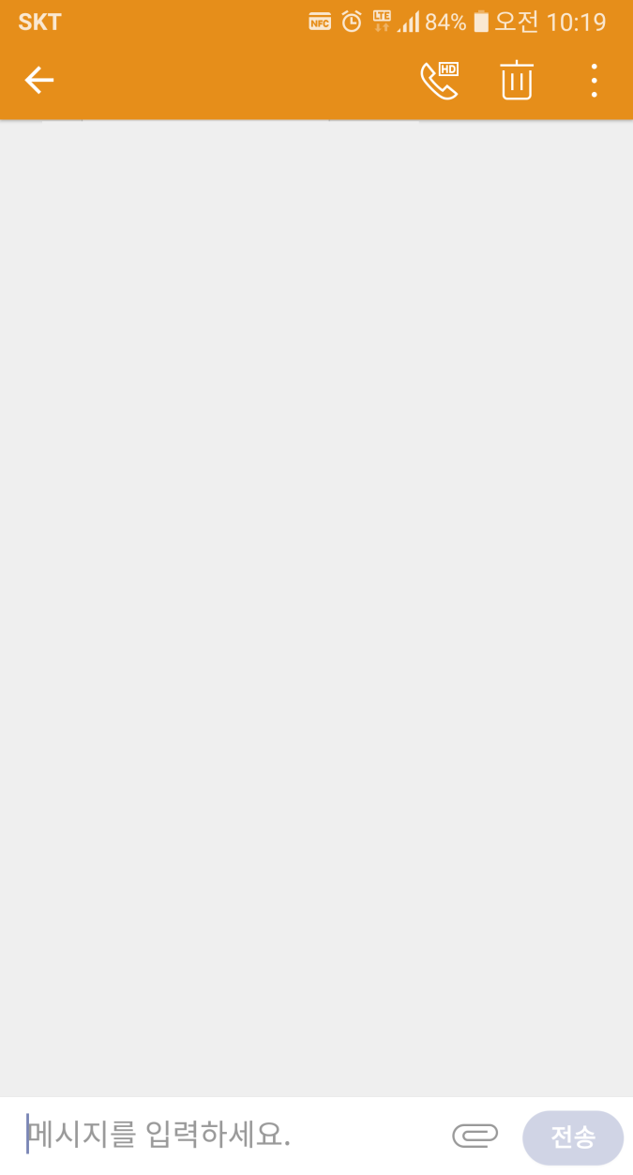
페이지제목 |  | 화면ID |  | 작성일
화면위치 | SMS | 요구사항ID |  | 작성자
화면 설명
공통
1 | 해당 계약번호 링크
2
3
4
5
1800-8467
제목 : [계약요청] 전자계약을 진행해 주세요.
[Web발신] 안녕하세요. ㈜티소프트입니다. 아래 주소에서 전자계약을 진행해 주세요. ▶️준비물
개인 : 본인명의 휴대폰
사업자 : 대표자명의 휴대폰
전자계약 하실 주소입니다. https://sign.tsoft.co.kr/cmi/계약번호
<안내사항>
1. 안드로이드 스마트폰은 크롬 브라우저를 진행해 주세요.
2. PC에서도 동일한 주소로 전자계약이 가능합니다.
1

Slide 5
페이지제목 |  | 화면ID |  | 작성일
화면위치 | Email | 요구사항ID |  | 작성자
메일제목 : [계약요청] 전자계약을 진행해 주세요.
화면 설명
공통
1 | 해당 계약번호 링크
2
3
4
5
안녕하세요. ㈜티소프트입니다.
아래 주소에서 전자계약을 진행해 주세요. ▶️준비물
개인 : 본인명의 휴대폰
사업자 : 대표자명의 휴대폰
<안내사항>
1. 안드로이드 스마트폰은 크롬 브라우저를 진행해 주세요.
2. PC에서도 동일한 주소로 전자계약이 가능합니다.
1
전자계약주소 : https://sign.tsoft.co.kr/cmi/계약번호
본 메일은 발신전용으로 회신되지 않으며, 궁금하신 점은 담당자 혹은 ㈜티소프트로 문의하여 주시기 바랍니다.
COPYRIGHT© 2022 TSOFT., LTD. ALL RIGHTS RESERVED

Slide 6
화면위치 | 첫화면>본인인증 | 화면ID |  | 작성일 | 2022.04.09
페이지설명 |  | 요구사항ID |  | 작성자
티소프트 전자계약
화면 설명
공통
1 | 숫자만 입력가능, 자릿수 제한 4자리
2 | -입력된 정보가 없거나, 4자리 미만으로 입력했을 경우 : “휴대폰번호 뒷 4자리를 입력해 주세요” 확인 alert -입력된 정보와 등록된 뒷자리가 틀릴 경우 : “등록된 번호와 다릅니다. 다시 입력해 주세요“ 확인 alert
3
4
5
1.본인인증 | 2.계약서/구비서류
계약자의 휴대폰번호 뒷 4자리를 입력하신 후 휴대폰 본인인증을 해주세요.
휴대폰번호 | 010-2037-****
뒷 4자리
1
숫자 4자리
2
휴대폰본인인증

Slide 7
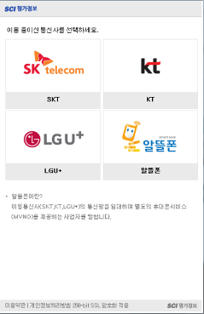
화면위치 | 첫화면>본인인증>개별본인인증새창 | 화면ID |  | 작성일 | 2022.04.09
페이지설명 |  | 요구사항ID |  | 작성자
화면 설명
공통 | -관리자에 입력된 번화번호와 인증된 전화번호가 다를 경우 “등록된 전화번호와 인증된 전화번호가 다릅니다” 확인 alert → 이전 화면 유지 -인증완료 후 “2.계약서/구비서류” 화면으로 이동
1
2
3
4
5
휴대폰 본인인증 제공사 (화면 예시)

Slide 8
화면위치 | 첫화면>2.계약서/구비서류 | 화면ID |  | 작성일 | 2022.04.09
페이지설명 |  | 요구사항ID |  | 작성자
티소프트 전자계약
화면 설명
공통
1 | 입력 완료 후 재 클릭 시 처음 입력된 정보를 포함하여 노출, 재 클릭 후 뷰어에서 정보 수정 가능
2 | 첨부 완료 후 재 클릭 시 처음 입력된 정보를 포함하여 노출, 재 클릭 후 정보 수정 가능
3 | -1, 2항 입력없이 클릭할 경우, “1항과 2항을 먼저 확인해 주세요” 확인 alert -정상일 경우 : “정상적으로 확인되었습니다. 본인인증으로 이동합니다” 확인 alert -> 창닫기 -> 다음단계로 링크
4
5
1.본인인증 | 2.계약서/구비서류
1
1. 계약서 확인 및 계약 정보 입력
2
2. 구비서류촬영(첨부)
관리자에 등록된 구비서류 첨부가 없는 경우 “2. 구비서류촬영(첨부)”버튼은 비노출, 버튼하이라트/validation check 에서도 제외 (첨부없이 계약 완료 가능하도록)
3
계약완료 / 제출

Slide 9
화면위치 | 첫화면>2.계약서/구비서류>버튼 하이라이트 설명 | 화면ID |  | 작성일 | 2022.04.09
페이지설명 |  | 요구사항ID |  | 작성자
<첫화면>
<“1. 계약서 확인 및 계약 정보 입력” 완료 후>
<“2. 구비서류촬영(첨부)” 완료 후>
1. 계약서 확인 및 계약 정보 입력
1. 계약서 확인 및 계약 정보 입력
1. 계약서 확인 및 계약 정보 입력
2. 구비서류촬영(첨부)
2. 구비서류촬영(첨부)
2. 구비서류촬영(첨부)
계약완료 / 제출
계약완료 / 제출
계약완료 / 제출

Slide 10
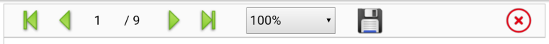
화면위치 | 첫화면>2.계약서/구비서류>1. 계약서 확인 및 계약 정보 입력 - 새창 | 화면ID |  | 작성일 | 2022.04.09
페이지설명 |  | 요구사항ID |  | 작성자
전자서식 Viewer Tool 영역
화면 설명
공통 | -서식은 별도로 정리해 드릴께요 -서식 내 모든 입력 정보는 필수 입력이므로 validation check 를 해주셔야 합니다 -뒷 페이지 첨부문서는 서식 뒷페이지에 첨부 개수만
1
2
3
4
5
전자서식
(1~n page)
계약서 서식은 별도 제공해 드릴께요
이폼 Viewer (계약서 확인 및 정보입력)
+
첨부문서
(1~n 개)
+
계약서PDF
(전자서식+첨부문서, 첨부문서는 1개당 1pape씩 계약서 뒤에 첨부)

Slide 11
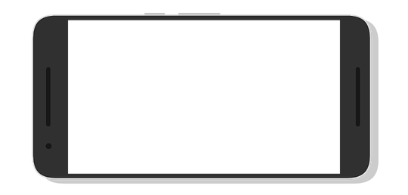

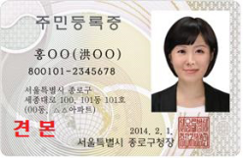
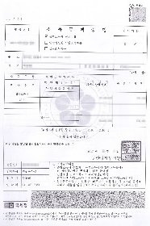
화면위치 | 첫화면>2.계약서/구비서류>2. 구비서류촬영(첨부) - 새창 | 화면ID |  | 작성일 | 2022.04.09
페이지설명 |  | 요구사항ID |  | 작성자
구비서류촬영(첨부)
화면 설명
공통
1
2
3
4
5
X
촬영 시 유의사항
---------------------------------------------------------
닫기
구비서류촬영(첨부) 절차안내
여백은 최소화 해주시고, 원본이 잘리거나, 흐릿하게 촬영된 경우에는 반드시 다시 촬영해 주세요.
아래 자료를 사진촬영(혹은 파일첨부)하시고 “제출하기”버튼을 누르시면 완료됩니다.
* 사진촬영 주의 : 이미지가 잘리거나, 흐릿하게 촬영이 된 경우에는 반드시 다시 촬영해 주세요.
* 첨부 주의 : JPEG 파일만 첨부가 가능합니다
1. 신분증 촬영 예시
여백
최소화
신분증
+
2. 문서 촬영 예시
제출하기
모서리가
잘리면
안되요~
확인

Slide 12
화면위치 | 첫화면>2.계약서/구비서류>2. 구비서류촬영(첨부) - 새창 | 화면ID |  | 작성일 | 2022.04.09
페이지설명 |  | 요구사항ID |  | 작성자
구비서류촬영(첨부)
화면 설명
공통 | -모든 첨부파일은 필수 입력이므로 validation check 를 해주셔야 합니다 -첨부파일 개수 및 이름은 관리자 화면에서 입력됩니다.
1 | 첨부파일 미 첨부 시 : “구비서류를 첨부(촬영)해 주세요” 확인 alert
2
3
4
5
X
아래 자료를 사진 촬영(혹은 파일첨부)하시고 “완료”버튼을 누르시면 완료됩니다.
* 이미지가 잘리거나, 흐릿하게 촬영이 된 경우에는 반드시 다시 촬영해 주세요.
* JPEG 파일만 첨부가 가능합니다
신분증
+
통장사본
+
<첨부완료 시 버튼 하이라이트>
1
확인
확인

Slide 13

화면위치 | 첫화면>2.계약서/구비서류 | 화면ID |  | 작성일 | 2022.04.09
페이지설명 |  | 요구사항ID |  | 작성자
티소프트 전자계약
화면 설명
공통
1
2
3
4
5
// 인증완료
1.본인인증 | 2.계약서/구비서류
1. 계약서 확인 및 계약 정보 입력
주의
---------------------------------------
2. 구비서류촬영(첨부)
계약서의 전자문서 원본을 생성하고 전자문서 진본확인을 위한 시점확인기관의 인증을 받고 있습니다.
절대 화면을 강제로 닫으시면 안됩니다.
(5초 ~ 최장 60초)
계약완료 / 제출

Slide 14

화면위치 | 첫화면>본인인증 | 화면ID |  | 작성일 | 2022.04.09
페이지설명 |  | 요구사항ID |  | 작성자
화면 설명
공통
1
2
3
4
5
전자계약이 완료되었습니다.
- 이메일로 계약서 원본을 보내 드렸습니다.
- 문의사항은 계약담당자에게 연락주시기 바랍니다.

Slide 15
공통화면

Slide 16
페이지제목 |  | 화면ID |  | 작성일
화면위치 | Email | 요구사항ID |  | 작성자
메일제목 : [계약완료] 전자계약이 완료되었습니다.
화면 설명
공통 | 다운로드 URL이 노출되지 않도록 가능할까요?
1
2
3
4
5
안녕하세요.
전자계약이 완료되었습니다.
진행사항에 대해 궁금하신 점이 있으신 경우, 계약담당자로 문의해 주세요.
계약명 | **** 계약
다운로드 | [계약서], [추적표]
본 메일은 발신전용으로 회신되지 않으며, 궁금하신 점은 담당자 혹은 ㈜티소프트로 문의해 주시기 바랍니다.
COPYRIGHT© 2022 TSOFT., LTD. ALL RIGHTS RESERVED

Slide 17
화면위치 | 첫화면>페이지가 유효하지 않을 경우 | 화면ID |  | 작성일
페이지설명 | 공통화면 | 요구사항ID |  | 작성자
화면 설명
공통 | 서명기한이 초과되었거나, 계약이 완료된 경우
1
2
3
4
5
ERROR – 유효하지 않은 URL입니다
유효하지 않은 URL입니다.
지금 접속하신 URL은 사용하실 수 없거나 유효기간이 만료된 주소입니다.

Slide 18
화면위치 | 500에러, 404에러 메시지 | 화면ID |  | 작성일
페이지설명 |  | 요구사항ID |  | 작성자
화면 설명
공통
1
2
3
4
5
에러 - 500
에러 - 404
비정상적으로 종료되었습니다.
페이지를 찾을 수 없습니다.
화면을 장시간 사용하지 않으셨거나, 고객님의 인터넷 사용이 원활하지 않을 수 있습니다.
수신하신 링크를 클릭하여 처음부터 다시 시작해 주십시오.
해당 페이지를 찾을 수 없거나, 고객님의 인터넷 사용이 원활하지 않을 수 있습니다.
수신하신 링크를 클릭하여 처음부터 다시 시작해 주십시오.

Slide 19
화면위치 | Footer 영역 | 화면ID |  | 작성일
페이지설명 |  | 요구사항ID |  | 작성자
화면 설명
공통
1
2
3
4
5
// Contents 영역
Copyrightⓒ 2022 TSOFT. All rights reserved.

